Slide 1

Порядок Формирования начальной
максимальной цены контракта,
порядок составления сметы
контракта, особенности расчетов за
выполненные работы

Slide 2

Нормативное правовое регулирование
Статья 8.3 Градостроительного кодекса Российской Федерации
- Сметная стоимость строительства определяется с обязательным применением сметных нормативов
- Сметная стоимость строительства используется при формировании начальной (максимальной) цены контрактов
Статья 110.2. Федерального закона
от 5 апреля 2013 г. № 44-ФЗ
- Оплата выполненных работ осуществляется в соответствии со сметой на основании фактически выполненных подрядчиком работ
- Составление сметы контракта осуществляется без использования сметных нормативов.

Slide 3
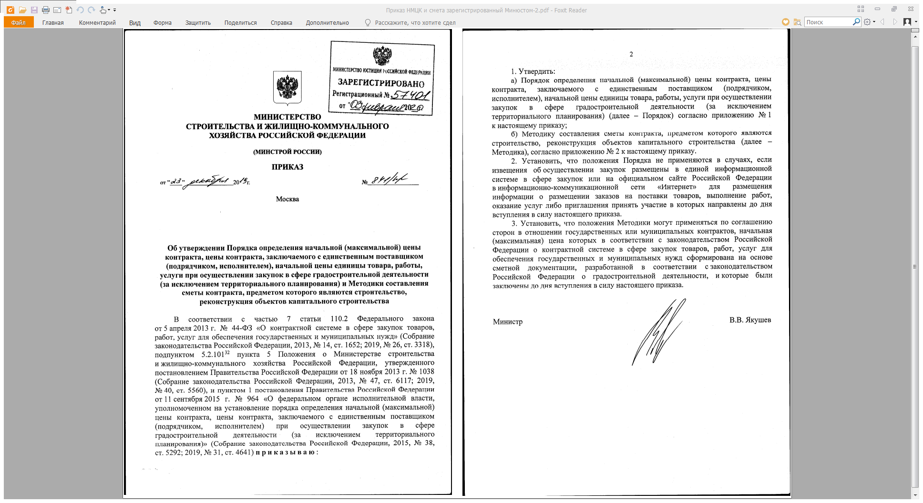

Slide 4
ПОРЯДОК ОПРЕДЕЛЕНИЯ НАЧАЛЬНОЙ (МАКСИМАЛЬНОЙ) ЦЕНЫ КОНТРАКТА, ЦЕНЫ КОНТРАКТА, ЗАКЛЮЧАЕМОГО С ЕДИНСТВЕННЫМ ПОСТАВЩИКОМ (ПОДРЯДЧИКОМ, ИСПОЛНИТЕЛЕМ), НАЧАЛЬНОЙ ЦЕНЫ ЕДИНИЦЫ ТОВАРА, РАБОТЫ, УСЛУГИ ПРИ ОСУЩЕСТВЛЕНИИ ЗАКУПОК В СФЕРЕ ГРАДОСТРОИТЕЛЬНОЙ ДЕЯТЕЛЬНОСТИ (ЗА ИСКЛЮЧЕНИЕМ ТЕРРИТОРИАЛЬНОГО ПЛАНИРОВАНИЯ)
(Утверждена приказом Минстроя России от 23 декабря 2019 г № 841/пр, зарегистрирована Минюстом России
№ 57401 от 3 февраля 2020 г., вступила в силу с 15.02.2020 г.
ПОРЯДОК ОПРЕДЕЛЕНИЯ НМЦК
1. Устанавливает порядок определения НМЦК на работы:
- по инженерным изысканиям и по подготовке проектной документации ОКС;
- по строительству, реконструкции, капитальному ремонту и сносу ОКС или некапитальных строений и сооружений, по сохранению объектов культурного наследия (памятников истории и культуры) народов Российской Федерации;
- по исполнению функций технического заказчика;
- оставшиеся невыполненными в связи с расторжением ранее заключенных контрактов (остатки услуг (работ), остатки услуг (работ))
2. Устанавливает порядок составления проекта сметы контракта

Slide 5
ПОРЯДОК ОПРЕДЕЛЕНИЯ НМЦК
При определении НМЦК используются:
утвержденная сметная документация;
индексы изменения сметной стоимости Минстроя России на дату определения НМЦК;
индексы цен на продукцию (затраты, услуги) инвестиционного назначения по видам экономической деятельности (Строительство), публикуемые Росстатом (индексы фактической инфляции);
индексы-дефляторы Министерства экономического развития Российской Федерации по строке «Инвестиции в основной капитал (капитальные вложения)» (индексы прогнозной инфляции)

Slide 6
ПОРЯДОК ОПРЕДЕЛЕНИЯ НМЦК
Источники опубликования индексов:
Индексы изменения сметной стоимости Минстроя России опубликованы в информационно-телекоммуникационной сети Интернет по адресу: https://minstroyrf.gov.ru/trades/gradostroitelnaya-deyatelnost-i-arhitektura/14/
Индексы цен на продукцию (затраты, услуги) инвестиционного назначения Росстата в целом по Российской Федерации, определяемые по виду экономической деятельности «Строительство» опубликованы в информационно-телекоммуникационной сети Интернет по адресу: https://www.fedstat.ru/indicator/57795
Индексы-дефляторы Минэкономразвития России по строке «Инвестиции в основной капитал» опубликованы в информационно-телекоммуникационной сети Интернет в разделе: «Деятельность / Макроэкономика / Прогнозы социально-экономического развития по адресу: https:///prognoz_socialno_ekonomeconomy.gov.ru/material/directions/makroec/prognozy_socialno_ekonomicheskogo_razvitiyaicheskogo_razvitiya_rf_na_period_do_2024_goda_.html.

Slide 7
ПОРЯДОК ОПРЕДЕЛЕНИЯ НМЦК
Определение НМЦК при осуществлении
закупок подрядных работ по инженерным изысканиям и (или) по подготовке проектной документации
1.Проектно-сметный метод
2. Метод сопоставимых рыночных цен
НМЦК_{пр} = С_{прс} х И_{фи} х И_{пи}
НМЦК_{пр} = С_{прр} х И_{пи}
С_{прс} - стоимость работ по инженерным изысканиям и (или) подготовке проектной документации в уровне цен на дату составления сметной документации
С_{прс} - стоимость работ по инженерным изысканиям и (или) подготовке проектной документации на дату получения предложения
И_{фи} – индекс фактической инфляции, от даты составления сметной документации до даты определения НМЦК
Важно: Приоритетным методом определения НМЦК на ПИР является проектно-сметный метод. Определение НМЦК методом сопоставимых рыночных цен осуществляется по видам работ, на которые отсутствуют нормативы
И_{пи} – индекс прогнозной инфляции, определяемый как среднее арифметическое между индексами прогнозной инфляции на даты начала и окончания работ

Slide 8
ПОРЯДОК ОПРЕДЕЛЕНИЯ НМЦК
Определение НМЦК при осуществлении
закупок услуг по исполнению функций технического заказчика
НМЦК_{тз} = С_{тз} х И_{фи} х И_{пи}
С_{тз} - стоимости работ и услуг, осуществляемых техническим заказчиком в ценах на дату утверждения проектной документации
Важно: С_{тз}. определяется с учетом затрат на работы и услуги, относящиеся к предмету закупки и осуществляемые техническим заказчиком. В случае выполнение техническим заказчиком строительного контроля, указанные затраты учитываются дополнительно, в соответствии с нормативами, установленными постановлением Правительства Российской Федерации от 21 июня 2010 г. № 468.
И_{фи} – индекс фактической инфляции, от даты утверждения сметной документации до даты определения НМЦК
И_{пи} – индекс прогнозной инфляции, определяемый как среднее арифметическое между индексами прогнозной инфляции на даты начала и окончания работ

Slide 9
ПОРЯДОК ОПРЕДЕЛЕНИЯ НМЦК
Определение НМЦК при осуществлении закупок подрядных работ по строительству, реконструкции, капитальному ремонту, сносу объектов капитального строительства, работ по сохранению объектов культурного наследия (памятников истории и культуры) народов Российской Федерации, а также строительству
некапитальных строений и сооружений
НМЦК_{ср} = С_{ср} х И_{фи} х И_{пи}
Важно: В случае, если строительство планируется осуществлять более одного года, то И_{пи} рассчитывается для каждого году строительства исходя из доли сметной стоимости работ, подлежащих выполнению подрядчиком в каждом году и установленного для этого года индекса прогнозной инфляции по формуле:
И_{пи} = Д₁ x К₁ + Д₂ x К₂ + ... + Д_{i} x К_{i}
С_{ср} – сметная стоимость подрядных работ, подлежащих выполнению подрядчиком
И_{фи} – индекс фактической инфляции, от даты утверждения сметной документации до даты определения НМЦК
И_{пи} – индекс прогнозной инфляции, определяемый как среднее арифметическое между индексами прогнозной инфляции на даты начала и окончания работ

Slide 10
ПОРЯДОК ОПРЕДЕЛЕНИЯ НМЦК
Определение НМЦК при осуществлении закупок услуг и
подрядных работ, оставшихся невыполненными в связи с расторжением ранее заключенных контрактов
Ц_{ост} = С_{ост} x И_{фи} x И_{пи}
С_{ост} = С_{общ} - С_{вып1},
С_{ост} - сметная стоимость остатков услуг (работ) в уровне цен утвержденной сметной документации
С_{общ} - общая сметная стоимость услуг (работ) на дату утверждения сметной документации
С_{вып1} - сметная стоимость выполненных услуг (работ) в уровне цен утвержденной сметной документации
И_{фи} – индекс фактической инфляции, от даты составления сметной документации до даты определения НМЦК
С_{вып1} = С_{вып2} / (И_{ПИ} x К_{сниж})
И_{пи} – индекс прогнозной инфляции, определяемый как среднее арифметическое между индексами прогнозной инфляции на даты начала и окончания работ
С_{вып2} - стоимость выполненных услуг (работ) по ранее заключенным и расторгнутым контрактам, подтвержденная актами о приемке выполненных работ

Slide 11
Составление ПРОЕКТА сметы контракта
Этапы ссоставления проекта сметы контракта:
-Анализ проектной и, в том числе в ее составе, сметной документации, их обобщение и систематизация
-Детализация объекта строительства по конструктивным решениям (элементам) и комплексам (видам) подрядных работ и затрат
-Определение объемов работ и единиц измерений конструктивных решений (элементов), комплексов (видов) работ и затрат. Формирование ведомости объемов работ
-Расчет цены конструктивных решений (элементов), комплексов (видов) работ, принятых в соответствии с детализацией объекта
-Формирование проекта сметы контракта по установленной Форме в пределах определенной НМЦК

Slide 12
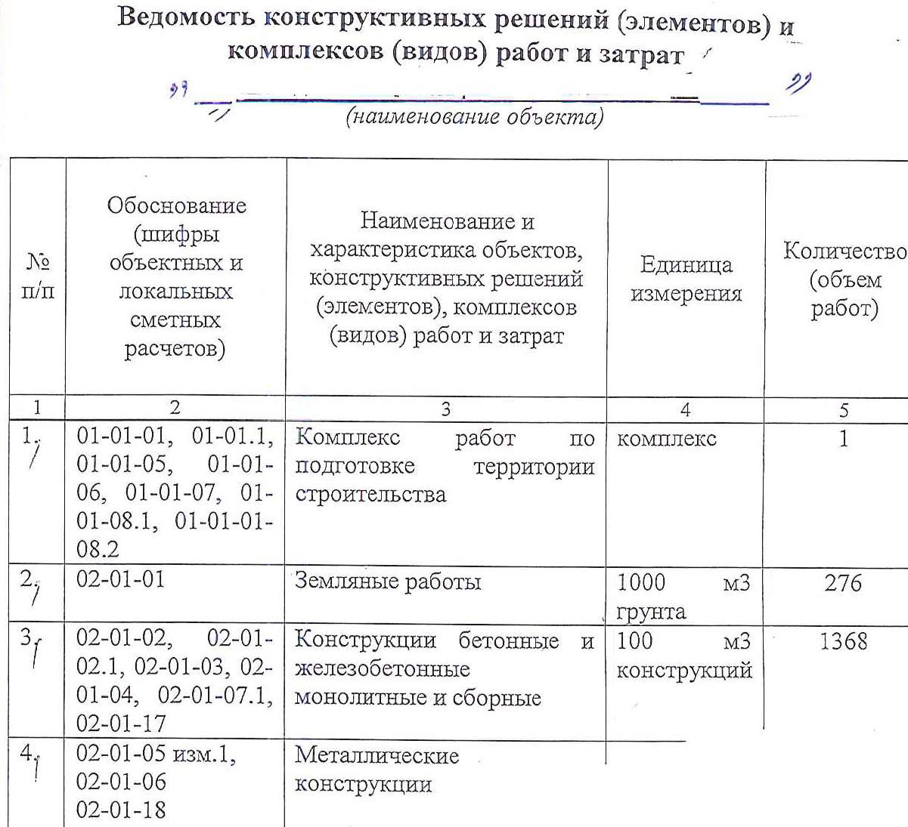
Составление ВЕДОМОСТИ ОБЪЕМОВ РАБОТ
Конструктивное решение (элемент) -
технологически законченный элемент объекта, включающие комплекс работ и затрат, необходимых для его возведения или устройства
Важно: Детализация конструктивных решений (элементов) осуществляется так, чтобы было возможно однозначно идентифицировать начало, окончание и содержание работ для удобства их приемки и оплаты в ходе реализации контракта в соответствии с графиком выполнения подрядных работ

Slide 13
Составление ПРОЕКТА сметы контракта
Цена конструктивных решений (элементов), комплексов (видов) работ в проекте сметы контракта определяется по формуле:
Ц_{пск} = С_{пр} x К_{инф}
Важно: В случае, если затраты на титульные временные здания и сооружения определялись по набору (перечню) согласно ПОС с составлением локальных смет, а не в процентах от стоимости строительно-монтажных работ, то указанные затраты приводятся в смете контракта отдельной строкой с указанием наименования единицы измерения комплекс или объект
С_{пр} - стоимость подрядных работ в уровне цен на дату утверждения проектной документации
К_{инф} – индексы прогнозной инфляции, примененные при расчете НМЦК
В составе цены конструктивных решений учитываются:
прямые затраты, накладные расходы, сметная прибыль, стоимость оборудования поставки подрядчика, затраты на строительство временных зданий и сооружений, непредвиденные затраты подрядчика, стоимость пусконаладочных работ, затраты, связанные с удорожанием работ в зимнее время, затраты на осуществление работ вахтовым методом, а также иные прочие работы и затраты, учтенные при формировании НМЦК

Slide 14
Составление сметы контракта
Цена конструктивных решений (элементов), комплексов (видов) работ в смете контракта определяется по формуле:
Важно: смета контракта составляется заказчиком на основании размещенного в единой информационной системе в сфере закупок проекта сметы контракта посредством указания цены каждого конструктивного решения (элемента), комплекса (вида) работ с учетом пропорционального снижения начальной (максимальной) цены контракта участником закупки, с которым заключается контракт.
Ц_{ск} = Ц_{пск} x К_{тс}
Ц_{пск} – цена конструктивных решений в проекте сметы контракта
Важно: Смета контракта является основанием для формирования первичных учетных документов, в том числе используемых для расчетов между заказчиком и подрядчиком за выполненные работы
К_{тс} – коэффициент тендерного снижения победителя торгов

Slide 15
ВНЕСЕНИЕ ИЗМЕНЕНИЙ В СМЕТУ КОНТРАКТА
1. В случае изменения объемов работ для конструктивного решения (элемента), комплекса (вида) работ, учтенного сметой контракта общая стоимость соответствующего конструктивного решения (элемента), комплекса (вида) работ определяется исходя из установленной в смете контракта цены единицы измерения данного конструктивного решения (элемента), комплекса (вида) работ с учетом изменения объемов работ.
2. В случае внесения изменений в проектную документацию в связи с включением в нее ранее не предусмотренных такой проектной документацией видов работ и (или) затрат, цена таких работ, затрат определяется с использованием соответствующих сметных нормативов и сметных цен, также расценок, цен, методических и других документов в сфере ценообразования и сметного нормирования в области градостроительной деятельности, по формуле:
Ц_{доп. раб.} = Ц_{подр. раб.} х К_{инф.} х К_{тенд.,}

Slide 16
Оплата выполненных подрядных работ на основе сметы контракта
С
i
вр ед вр
=
Ц _{i} * V _{i}
вр
С
i
Стоимость выполненного, принятого
Важно: Приемка и оплата выполненных работ, в том числе их отдельных этапов, осуществляется на основании первичных учетных документов после завершения выполнения конструктивных решений (элементов), комплексов (видов) работ (этапов работ) на основании сметы контракта, графика выполнения строительно-монтажных работ.
При приемке выполненных работ не осуществляется сопоставление технологии производства фактически выполненных работ, технологиям, принятым при разработке сметных нормативов.
приказ Минстроя России № 9/пр от 14.01.2020
₋ заказчиком и подлежащего оплате в
отчетном периоде объема работ по созданию i-го конструктивного элемента или комплекса работ и затрат, тыс. руб.
ед
Ц -
i
Цена единицы i-го конструктивного элемента или комплекса работ и затрат в смете контракта, тыс. руб.
вр
Объем выполненных, принятых
заказчиком и подлежащих оплате работ по i-ому конструктивному элементу или комплексу работ и затрат.
V ₋
i
вр
1
вр
Ц = ∑ С
i
i
i = 1
вр
Ц -
Стоимость выполненных, принятых
заказчиком и подлежащих оплате в отчетном периоде работ по объекту в целом.
i

Slide 17
Порядок определения нмцк на заключение контрактов «ПОД КЛЮЧ»
Статья 110.2. Федерального закона от 5 апреля 2013 г. № 44-ФЗ
- до 1 января 2024 года Правительство Российской Федерации, высшие исполнительные органы государственной власти субъектов Российской Федерации, местные администрации вправе утвердить перечни ОКС
- в отношении ОКС, включенных в перечень предметом контракта может быть одновременно подготовка проектной документации и (или) выполнение инженерных изысканий, выполнение работ по строительству, реконструкции и (или) капитальному ремонту объекта капитального строительства.
- наряду с подготовкой проектной документации и (или) выполнением инженерных изысканий, выполнением работ по строительству, реконструкции и (или) капитальному ремонту объекта капитального строительства может являться поставка данного оборудования.

Slide 18
Порядок определения начальной (максимальной) цены контракта, предметом которого одновременно являются подготовка проектной документации и (или) выполнение инженерных изысканий, выполнение работ по строительству, реконструкции и (или) капитальному ремонту объекта капитального строительства, включенного в перечни объектов капитального строительства, утвержденных Правительством Российской Федерации, высшими исполнительными органами государственной власти субъектов Российской Федерации, местными администрациями, цены такого контракта, заключаемого с единственным поставщиком (подрядчиком, исполнителем), методики составления сметы такого контракта, порядка изменения цены такого контракта в случаях, предусмотренных подпунктом «а» пункта 1 и пунктом 2 части 62 статьи 112 Федерального закона от 5 апреля 2013 г. N 44-ФЗ «О контрактной системе в сфере закупок товаров, работ, услуг для обеспечения государственных и муниципальных нужд».
Утверждены приказом Минстроя России от 30.03.2020 № 175/пр,
зарегистрирован в Минюсте России 20.04.2020 № 58135, вступил в силу с 1 мая 2020 г.
- Порядок определения начальной (максимальной) цены контракта, цены такого контракта, заключаемого с единственным поставщиком (подрядчиком, исполнителем)
- Методика составления сметы такого контракта
- Порядок изменения цены такого контракта

Slide 19
Порядок определения нмцк на заключение контракта «ПОД КЛЮЧ»
При определении НМЦК используются:
Нормативы цены строительства
Стоимостные показатели объектов-аналогов
Стоимостные показатели конструктивных решений-аналогов
Индексы цен на продукцию (затраты, услуги) инвестиционного назначения по видам экономической деятельности (Строительство), публикуемые Росстатом (индексы фактической инфляции);
Индексы-дефляторы Министерства экономического развития Российской Федерации по строке «Инвестиции в основной капитал (капитальные вложения)» (индексы прогнозной инфляции)

Slide 20
Порядок определения нмцк на заключение контракта «ПОД КЛЮЧ»
НМЦК = (З_{пр} + З_{об}) x К_{ф} x К_{п},
Важно: Номенклатура оборудования, учитываемого в цене контракта определяется на основании данных проектной документации объекта-аналога, а его стоимость на основании данных конъюнктурного анализа
З_{пр} - затраты на выполнение подрядных работ
З_{об} -затраты на поставку оборудования
К_{ф} - индекс фактической инфляции
К_{п} - индекс прогнозной инфляции
В случае, если строительство планируется осуществлять более одного года, то К_{п} рассчитывается для каждого году строительства исходя из доли сметной стоимости работ, подлежащих выполнению подрядчиком в каждом году и установленного для этого года индекса прогнозной инфляции по формуле:
К_{п} = Д₁ x К₁ + Д₂ x К₂ + ... + Д_{i} x К_{i}

Slide 21
Порядок изменения цены контрактов «ПОД КЛЮЧ»
Цена контракта до разработки ПСД определяется по формуле:
Цк = НМЦК х К_{сниж}
Цена контракта после разработки и экспертизы ПСД определяется по формуле:
Цк = ((С_{ПИР} / К_{ф ПИР}) + (С_{СМР} x К_{п} _{СМР}) + (С_{оборуд} x Кп _{обор})) x К_{сниж}
С_{ПИР} , С_{СМР} , С_{оборуд} - сметная стоимость определенная по результатам экспертизы ПСД
Важно: Изменение цены контракта осуществляется заказчиком в случаях, если:
сметная стоимость, определенная по результатам проверки на предмет достоверности ее определения, превышает цену контракта
цена контракта превышает сметную стоимость, определенную по результатам проверки на предмет достоверности
К_{ф} - индекс фактической инфляции
К_{п} - индекс прогнозной инфляции
К_{сниж} – коэффициент тендерного снижения

Slide 22
Порядок формирования сметы контрактов «ПОД КЛЮЧ»
Этапы составления сметы контракта:
Анализ проектной и, в том числе в ее составе, сметной документации, их обобщение и систематизация
Детализация объекта строительства по конструктивным решениям (элементам) и комплексам (видам) подрядных работ и затрат
Определение объемов работ и единиц измерений конструктивных решений (элементов), комплексов (видов) работ и затрат. Формирование ведомости объемов работ
Расчет цены конструктивных решений (элементов), комплексов (видов) работ, принятых в соответствии с детализацией объекта
Формирование сметы контракта по установленной форме в пределах установленной цены контракта
Важно: Порядок составления сметы контракта «под ключ» аналогичен порядку составления сметы контракта (проекта сметы контракта), установленному приказом Минстроя России
от 23 декабря 2019 г № 841/пр

Slide 23

СПАСИБО
ЗА ВНИМАНИЕ

